Slide 1
Scripts

Slide 2
O que é Shell - Introdução
O Shell é um programa de usuário, que oferece uma interface personalizável para seu sistema.
Além disso os Shells:
São uma interface de texto interativa para o sistema operacional – “interprete de comandos”
São um ambiente de execução de outros programas, consistindo em um número de variáveis de ambiente.
Oferecem suas linguagens de programação, ode programas completos podem ser escritos nas linguagens dos Shells.

Slide 3
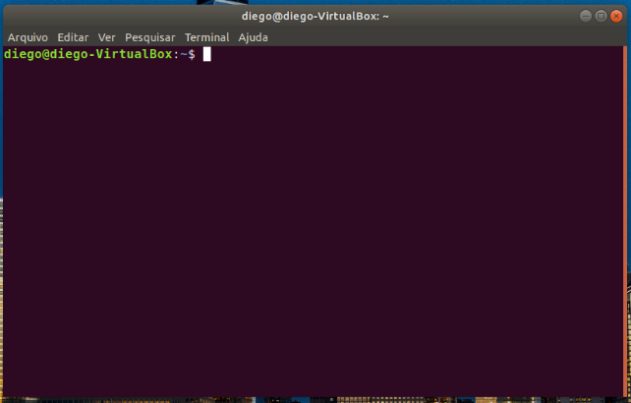

Slide 4
O que é Shell - Introdução
Os shells são personalizáveis, podendo-se ajustar o ambiente operacional.
São distintos do kernel
Executados para o uso interativo pelos usuários (Através de comandos), e para uso, não-interativo pelo sistema (Através de scripts).
Usam vários arquivos de configuração para seus ambientes operacionais
Podem ser executados dentro de outros shells.

Slide 5
Variáveis de Ambiente
Vários programas precisam de informações sobre o usuário e suas preferências para poderem rodar corretamente.
Para evitar que você tenha de passar esses dados a cada comando que executa (por ex.: caminhos de diretórios de bibliotecas), o shell cria um ambiente operacional composto de inúmeras variáveis, denominadas “Variáveis de Ambiente”.

Slide 6
Variáveis de Ambiente
Essas variáveis contêm valores que são usados pelos programas e também por outros shells.
Existem dois tipos de variáveis de ambiente:
  Variáveis de ambiente globais
  Variáveis do shell (locais)

Slide 7
Variáveis de Ambiente Locais
Ou Variáveis do Shell. São como “variáveis locais” empregadas em linguagens de programação tradicionais.
As variáveis locais somente são válidas no próprio shell onde são declaradas (escopo local).
Exemplos:
  SECONDS – nº de segundos desde que o shell foi iniciado
  SHELL – Indica qual o shell em uso atualmente

Slide 8
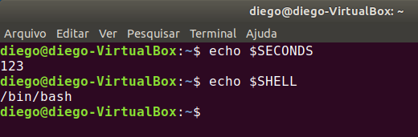

Slide 9
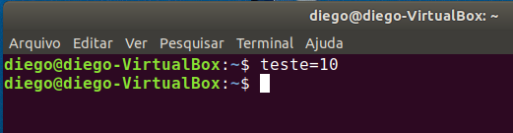
Criando variáveis locais no shell
Podemos criar uma variável nova digitando um par NOME=valor no terminal.
Por exemplo, vamos criar uma variável de nome “teste” com o conteúdo “valor“:
teste=10

Slide 10
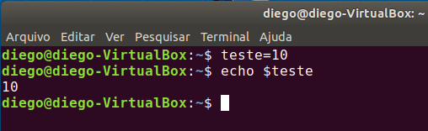
Exibindo o valor de uma variável
E verificamos seu valor com o comando echo.
Note o $ antes do nome da variável, que permite acessar seu conteúdo:
echo $teste

Slide 11
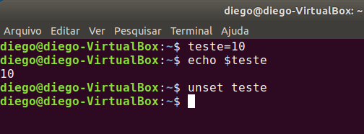
Excluindo variáveis
Para remover uma variável de ambiente usamos o comando unset:
unset teste

Slide 12
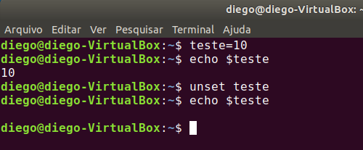
Excluindo variáveis
Agora se tentarmos acessar o conteúdo da variável não conseguiremos ver nada...

Slide 13
Variáveis de Ambiente Globais
As variáveis de ambiente globais podem ser passadas a todos os subprocessos do shell, incluindo outros shells.
Exemplos de variáveis de ambiente:
  PATH – Lista de diretórios onde se encontram programas executáveis
  USERNAME – Nome do usuário logado
  TERM – Tipo de terminal ou janela de terminal em uso
  HOME – Diretório home do usuário atual
  LANG – Idioma, especificado como local

Slide 14
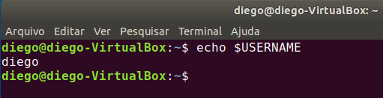
Variáveis de Ambiente Globais
Se preferir, os comandos env e printenv mostram todas as variáveis de ambiente no terminal.

Slide 15
Criando sua própria variável global
Para criar uma variável global, primeiro você deve criar uma variável local e depois exportá-la com o comando export, como no exemplo a seguir:
export teste
Assim, a variável será disponibilizada para outros shells ou programas.

Slide 16
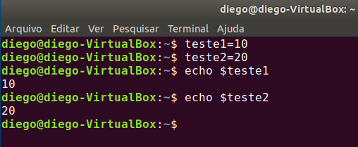
Criando sua própria variável global
Criaremos duas variáveis atribuindo valores a elas.

Slide 17
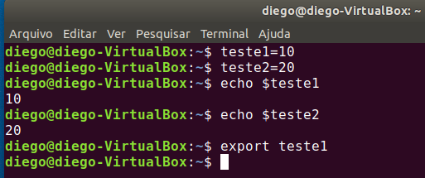
Criando sua própria variável global
Agora vamos exportar somente a teste1.

Slide 18
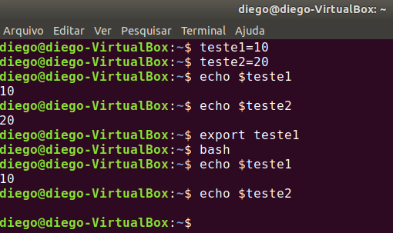
Criando sua própria variável global
Vamos acessar um novo shell e tentar acessar os conteúdos dessas variáveis...

Slide 19
Criando sua própria variável global
Como podemos ver, a variável que foi exportada tem seu conteúdo acessado dentro do novo shell.
Já a variável que não foi exportada, não tem seu conteúdo acessado, pois ela é uma variável local apenas do outro shell.

Slide 20
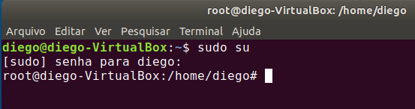
Criando um Script
Vamos limpar nossa tela com CRTL + L ou com o comando clear.
Vamos acessar como super usuário, digite o comando sudo su e digite a senha.

Slide 21
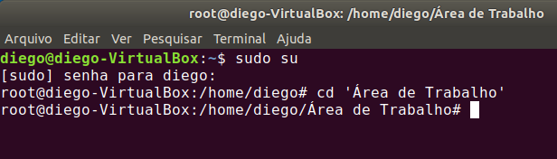
Criando um Script
Agora vamos acessar a Área de Trabalho

Slide 22
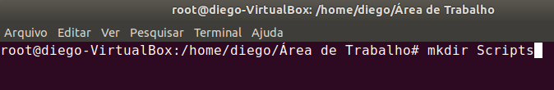
Criando um Script
Agora iremos criar uma nova pasta chamada Scripts

Slide 23
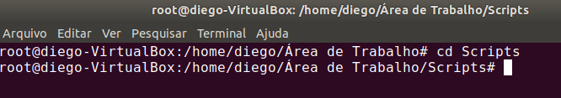
Criando um Script
Acesse esta pasta Scripts

Slide 24
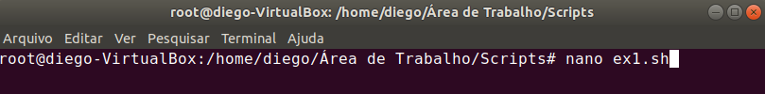
Criando um Script
Para criar nossos Scripts vamos utilizar o editor nano

Slide 25
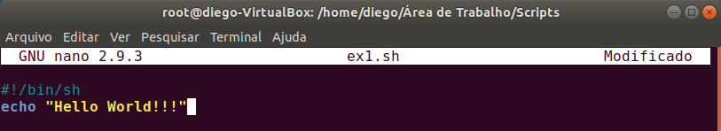
Criando um Script
Agora vamos digitar nosso Script

Slide 26
Criando um Script
A primeira linha é um shebang ( #! ) e identifica o tipo de script que estamos criando.
A segunda linha temos o echo, que permite exibir conteúdo no terminal, nesse caso a mensagem “Hello World!!!”.
Vamos salvar as alterações que fizemos.
No nano você usa Ctrl+O para salvar, e Ctrl+X para sair.

Slide 27
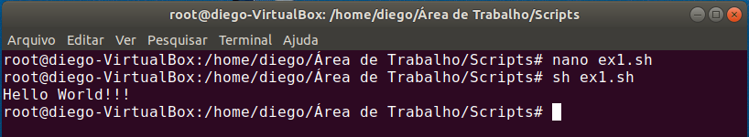
Criando um Script
E agora vamos executar nosso Script, com o comando sh ex1.sh isso mostrará seu resultado.

Slide 28
Duvidas???

Slide 29
Desafios
Crie um Script que ao ser executado exiba o nome do usuário logado e a data e hora atual.
Crie um Script que exiba a mensagem “Bem vindo ____“ – o lugar do pontilhado deve exibir o nome do usuário logado...
Faça um Script que receba o nome do usuário através do teclado, depois exiba a mensagem: “Bem vindo nome!!!”

